Slide 1




Bài 38:
Ôn tập các số và phép tính trong phạm vi 10

Slide 2
Tiết 1

Slide 3

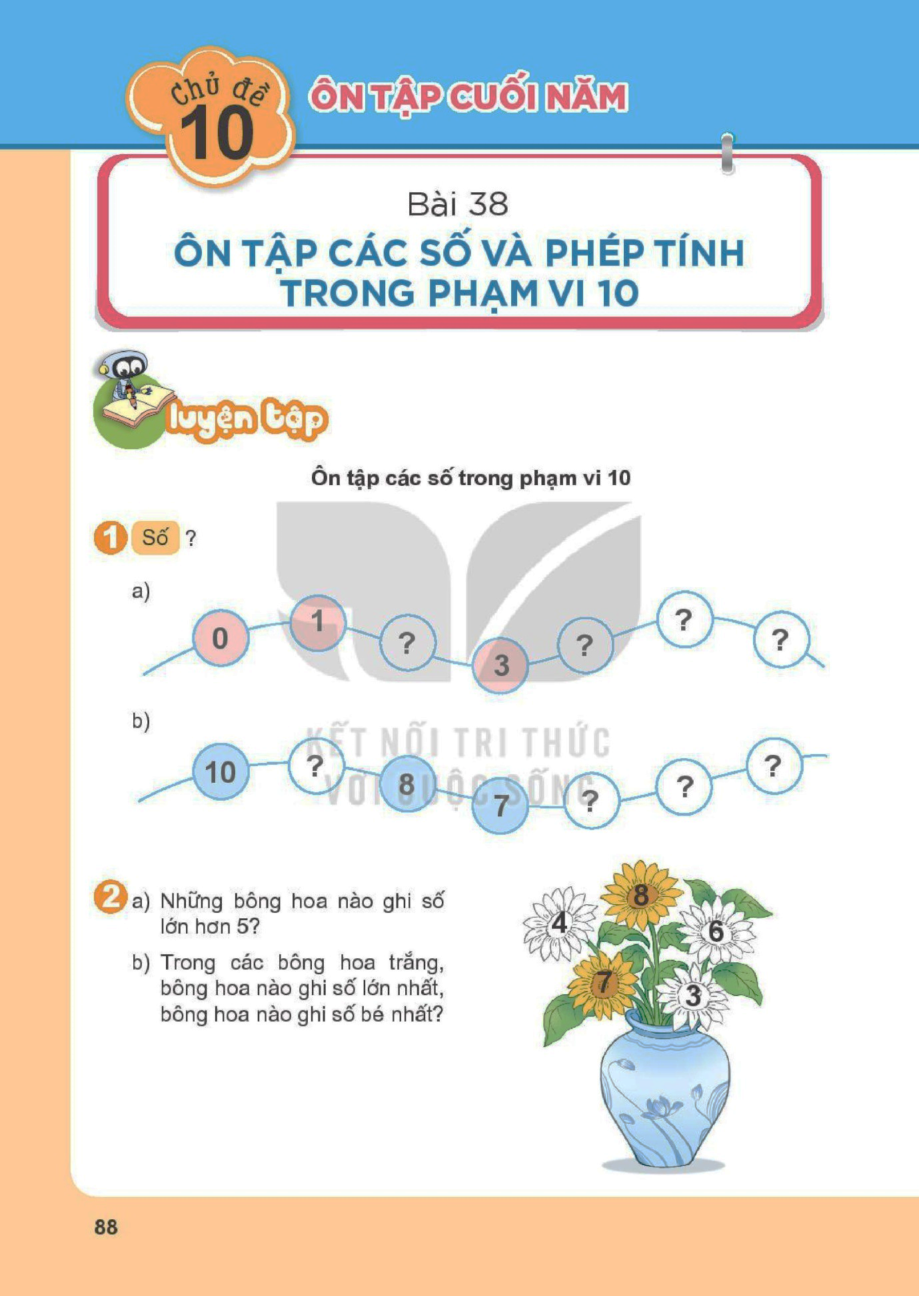
5
2
4
6
9
4
5
6

Slide 4
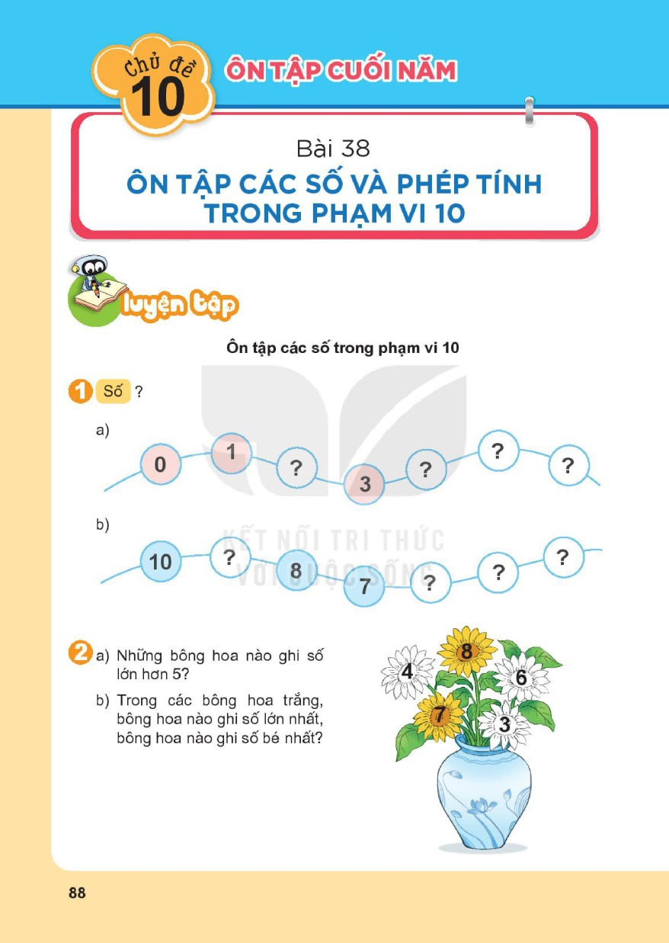
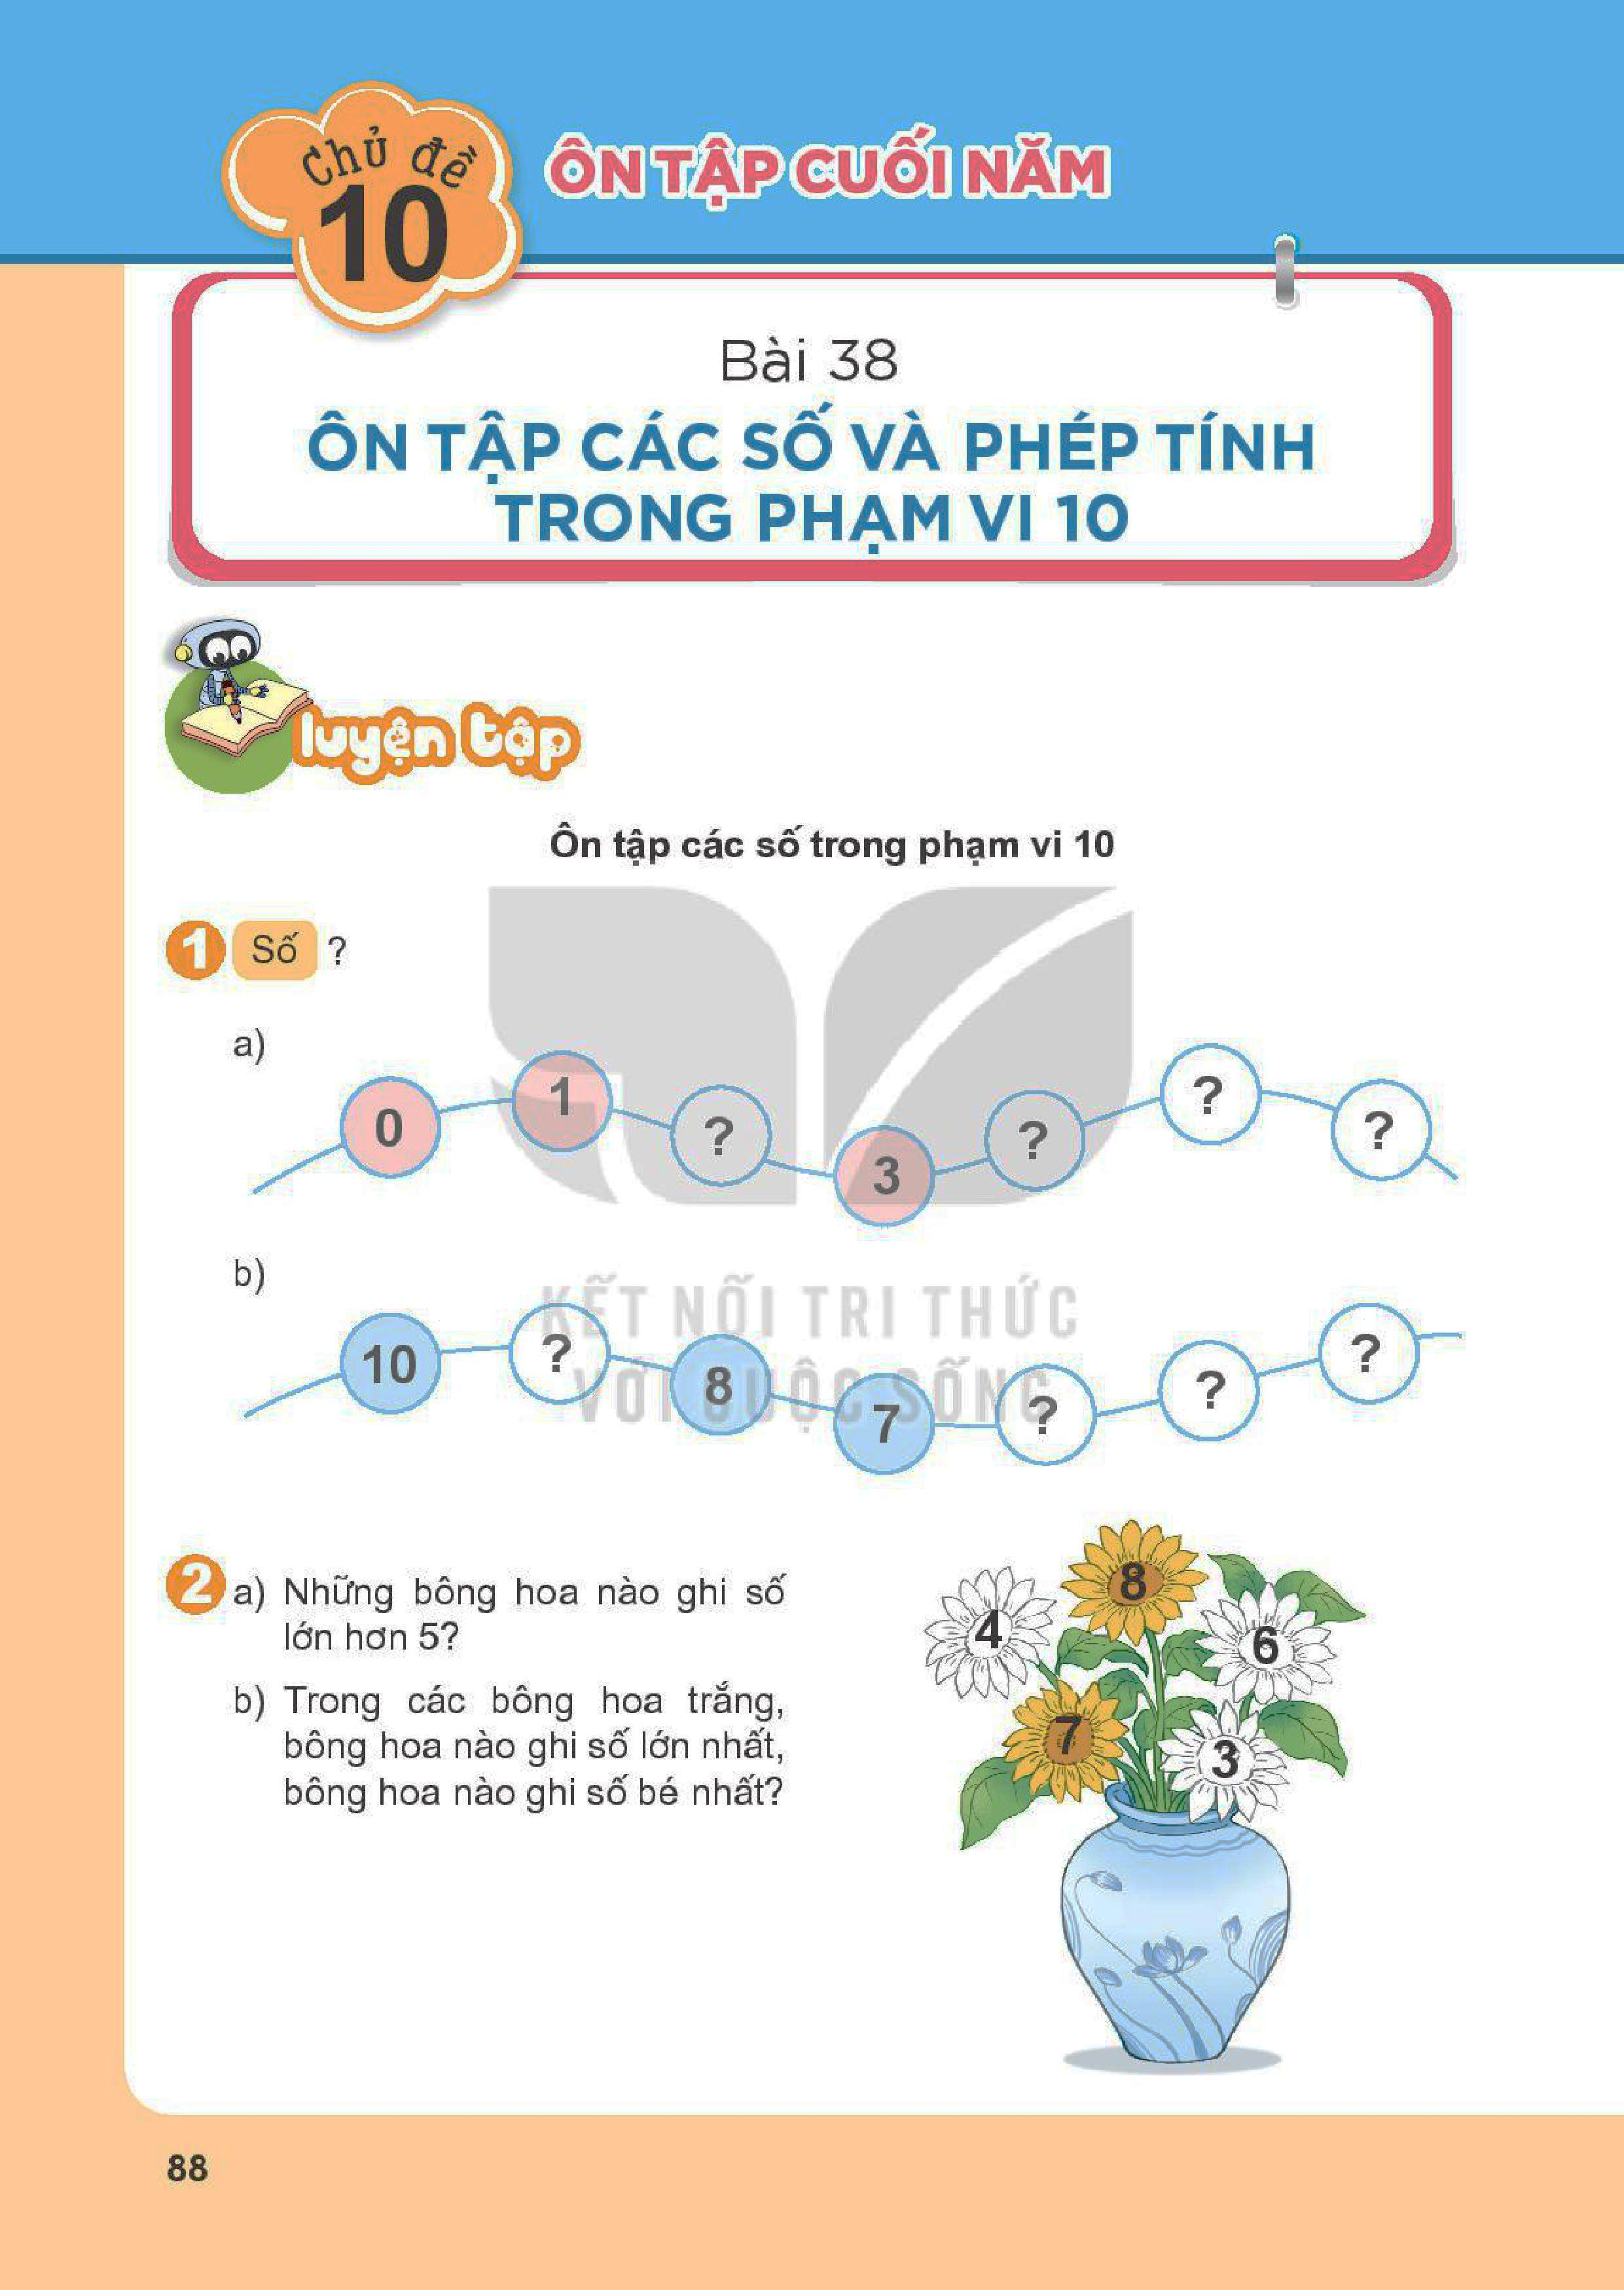

a. Những bông hoa ghi số lớn hơn 5 là: bông hoa 6,7,8.
b. Bông hoa trắng ghi số lớn nhất là: 6
Bông hoa trắng ghi số bé nhất
là: 3

Slide 5
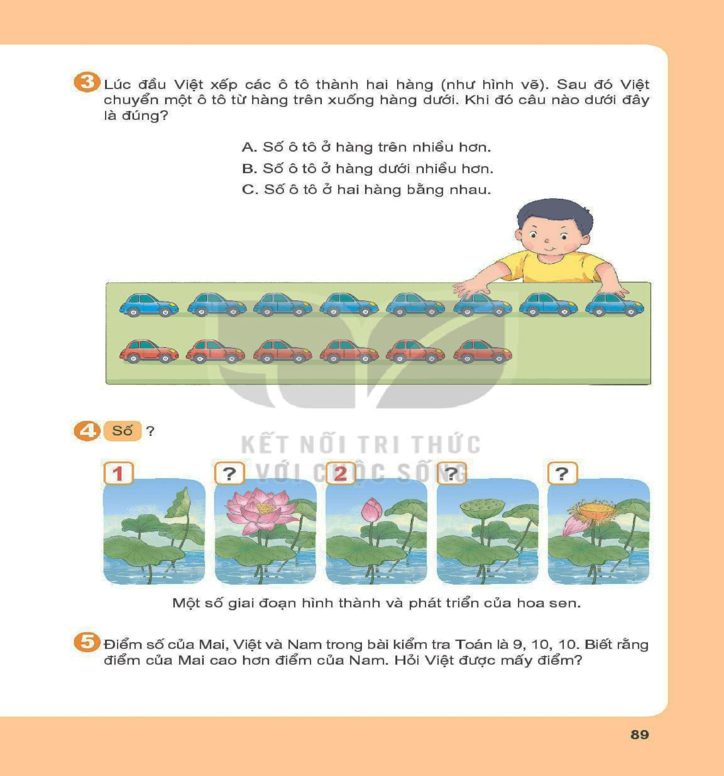

Slide 6

3
5
4

Slide 7
Tiết 2

Slide 8
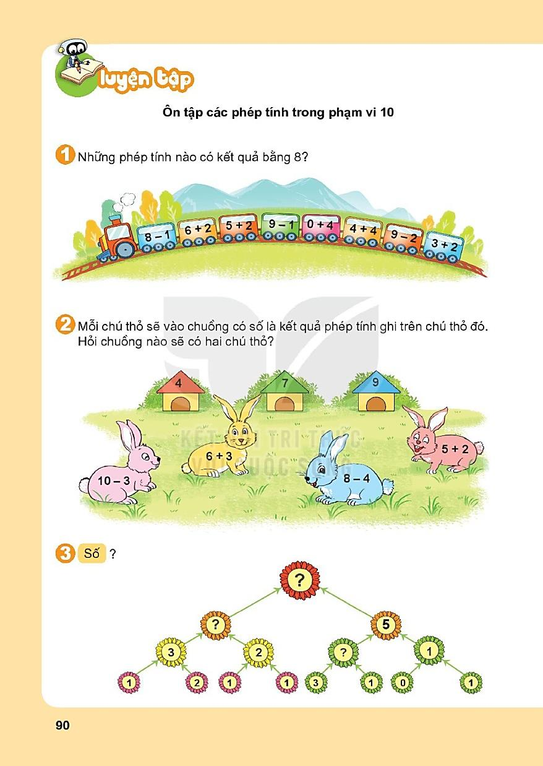

Slide 9
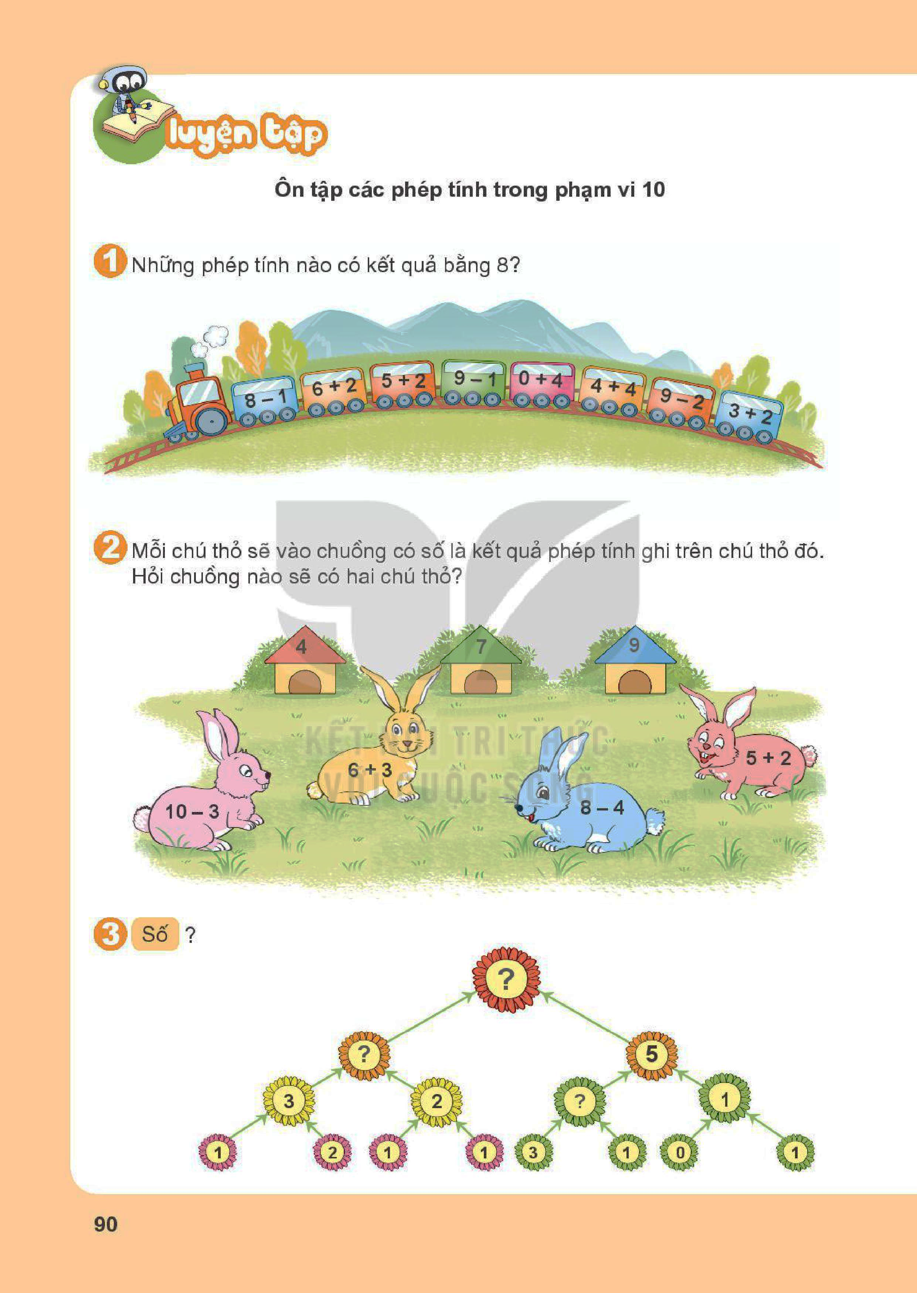

Slide 10
10
5
4

Slide 11
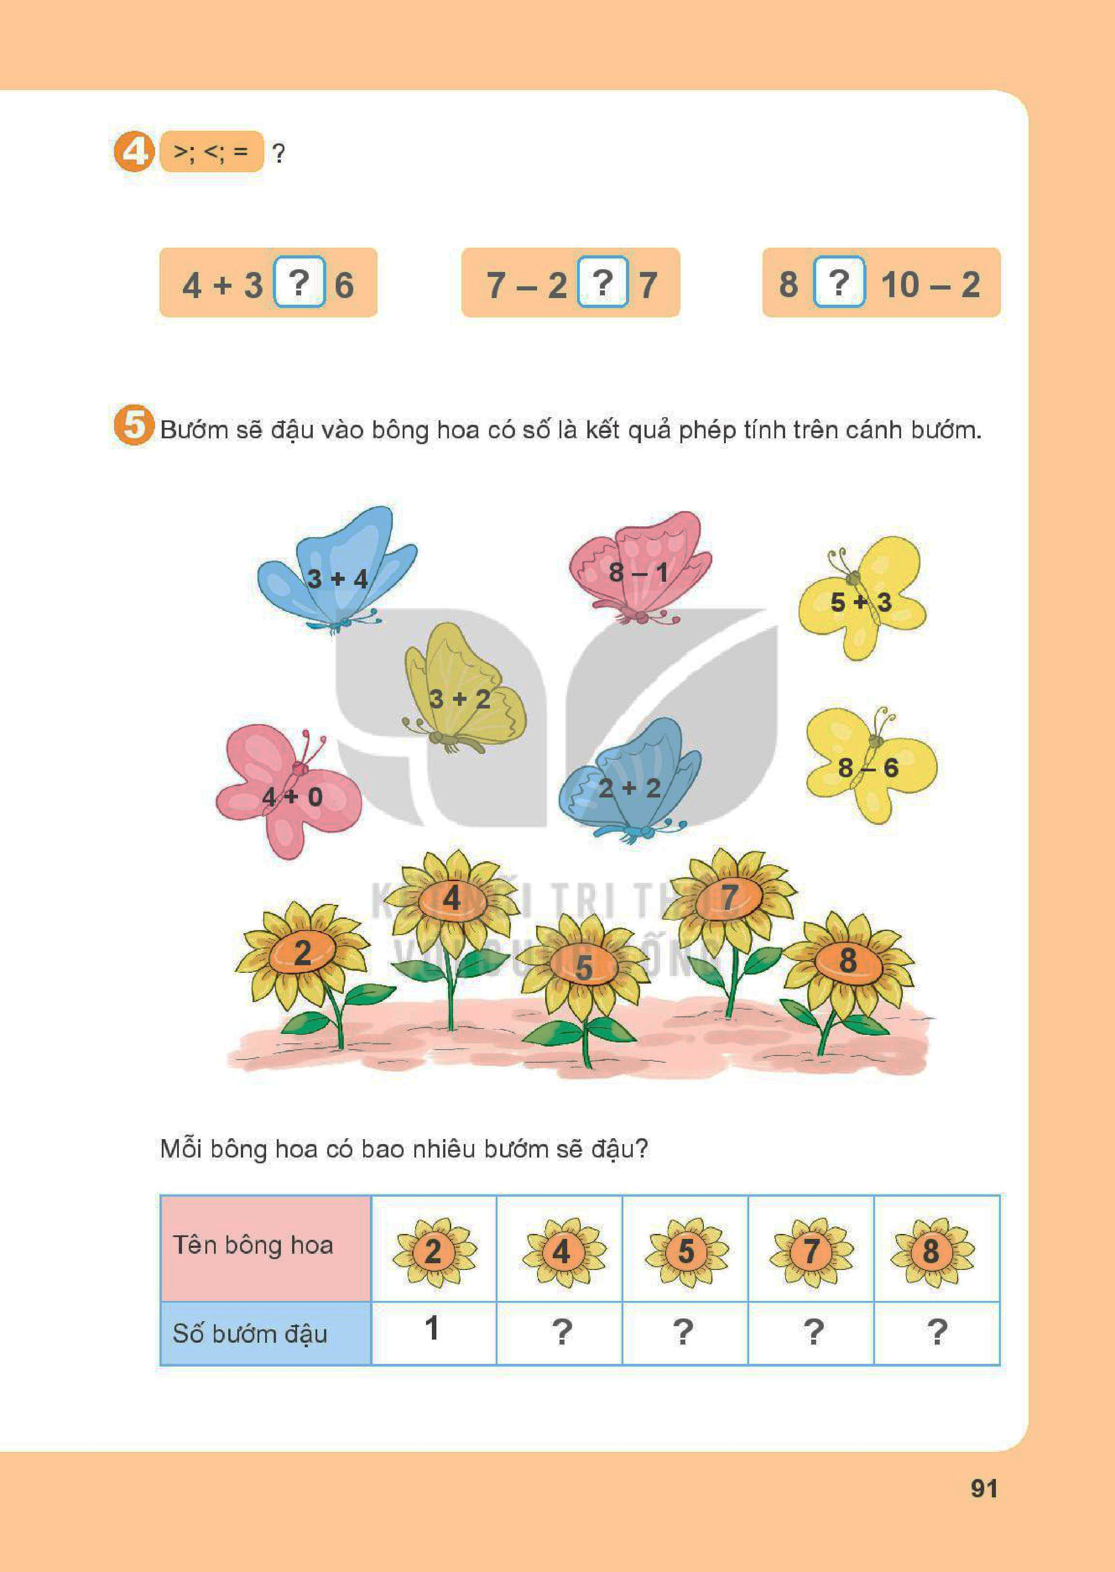
>
<
=

Slide 12
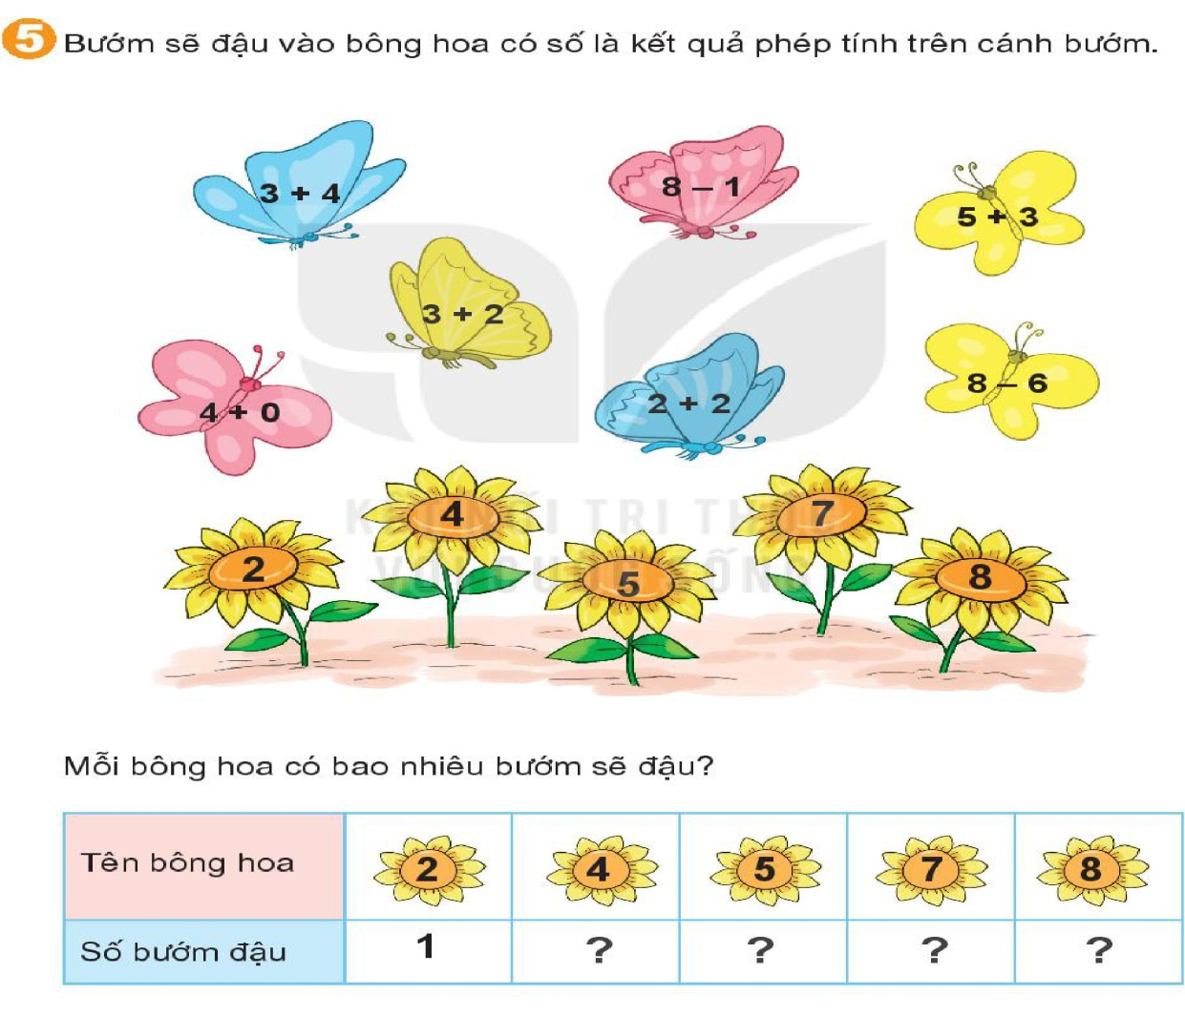
2
1
2
1

Slide 13
Tiết 3

Slide 14
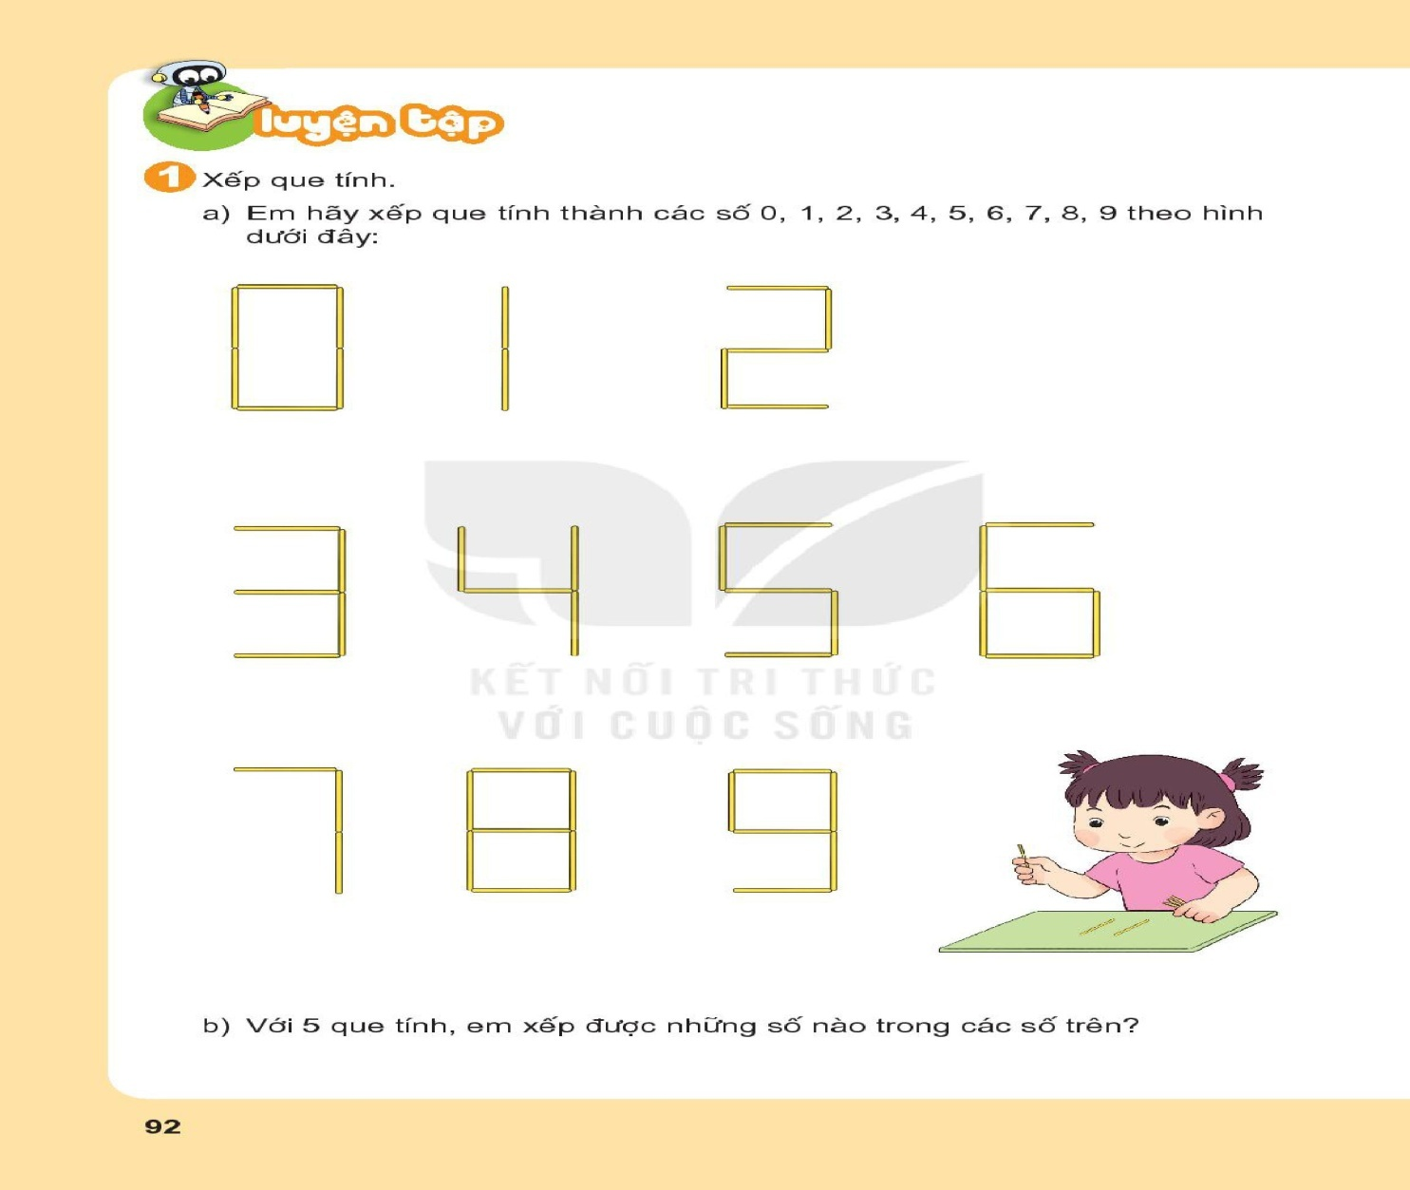

Slide 15
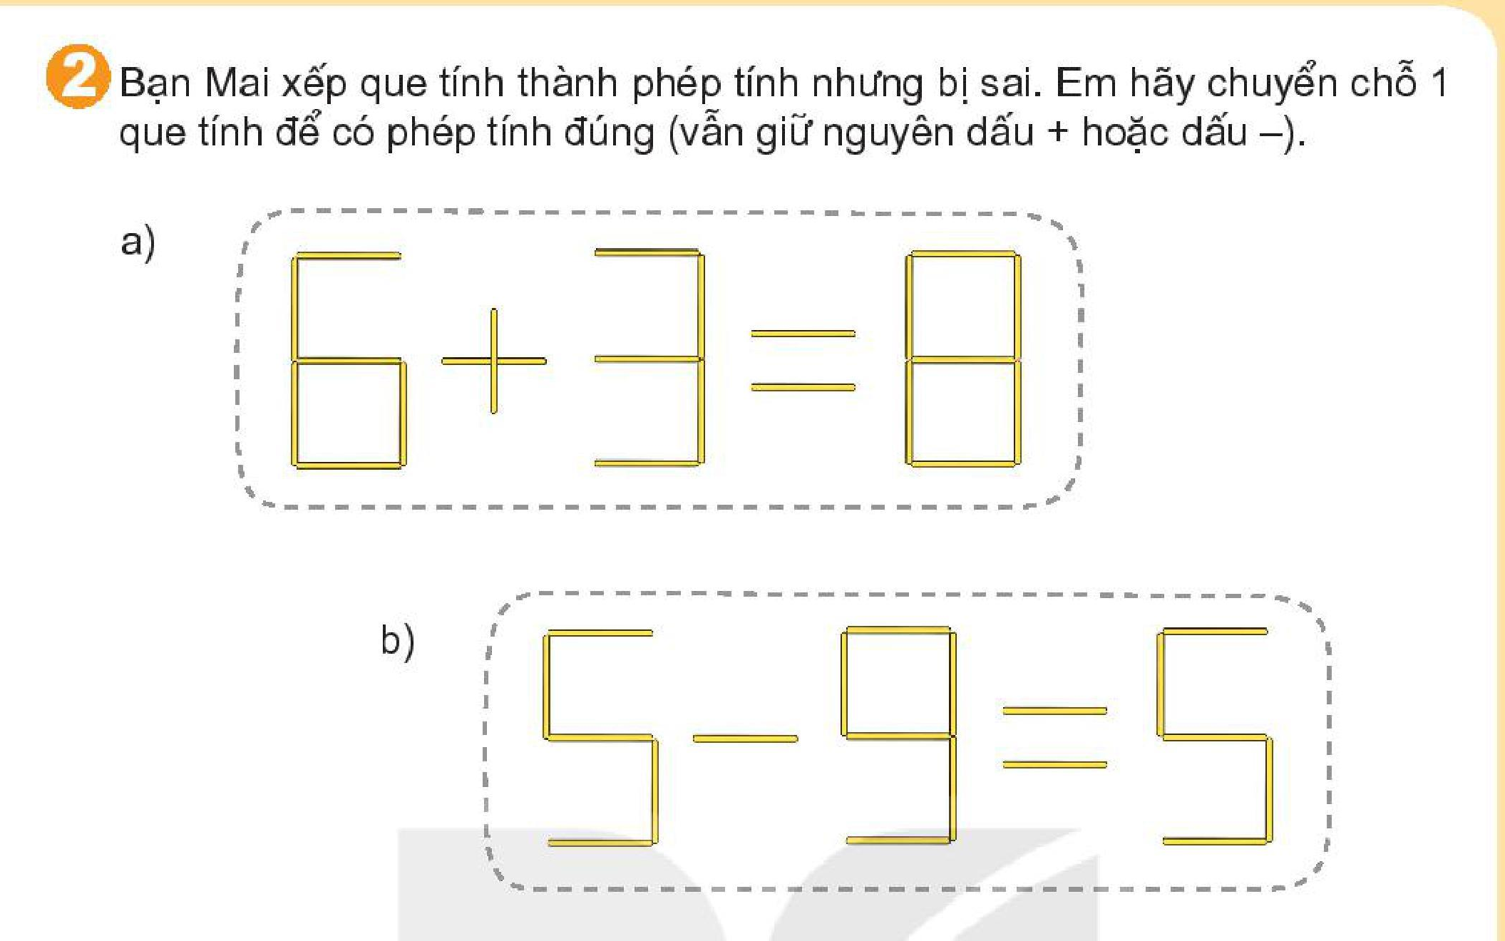

Slide 16


